Slide 1
ГБОУ СПО РА «Майкопский медицинский колледж»
Тема презентации:
«использование информационно-коммуникационных технологий на уроках математики»
Выполнила :
преподаватель математики и информатики
Цуканова В.Н.

Slide 2
Актуальность темы
Технология применения средств ИКТ в предметном обучении основывается на использовании возможностей компьютера для создания условий доступности и наглядности изложения материала; деятельности учителя, управляющего этими средствами, повышении мотивации и активности обучающихся, вызываемой интерактивными свойствами компьютера. Эффект применения ИКТ зависит от профессиональной компетенции педагога, умения включать ИКТ в систему обучения. ИКТ принадлежат к числу эффективных средств обучения, все чаще применяемых в преподавании математики, так как способствуют активизации мышления студентов, позволяют работать наиболее продуктивно и усиливают взаимосвязь студента и преподавателя.

Slide 3
Цель
выявить наиболее важные психолого-педагогические и практические аспекты использования ИКТ в преподавании математики

Slide 4
Предмет и объект исследования
Объект исследования: процесс использования ИКТ в преподавании математики.
Предмет исследования: различные формы использования ИКТ в преподавании математики.

Slide 5
Задачи
1) Проанализировать психолого-педагогическую литературу по теме исследования;
2) Изучить формы использования ИКТ в преподавании математики.
3) Разработать методические рекомендации по использованию ИКТ в преподавании математики.

Slide 6
Графики тригонометрических функций

Slide 7
Цель урока:
Повторить основные формулы тригонометрии.
Закрепить навыки применения формул при преобразовании тригонометрических выражений.
Рассмотреть графики функций синуса и косинуса, тангенса и котангенса.
Выявить их свойства.

Slide 8
I. Проверка домашнего задания

Slide 9
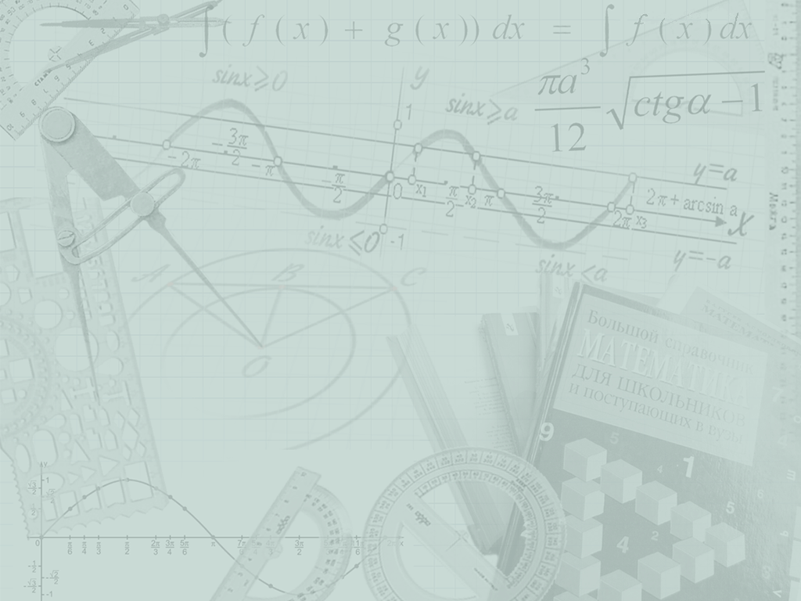
Повторение тригонометрической окружности

Slide 10
Устный счет

Slide 11
Основные формулы тригонометрии

Slide 12
Преобразование тригонометрических выражений
1
2

Slide 13


Преобразование тригонометрических выражений
3
4
5

Slide 14
II. Введение
новой темы

Slide 15
1.Графики функций y=sin x, y =cos x

Slide 16
Вспомним определение синуса и косинуса угла поворота:
y
sinα
1
α
0
x
0
cosα
1
sinα - ордината точки поворота
cosα - абсцисса точки поворота
(под «точкой поворота» следует понимать – «точку единичной тригонометрической окружности, полученной при повороте на α радиан от начала отсчета»)

Slide 17

На оси абсцисс координатной плоскости Оху будем отмечать точки, соответствующие различным углам поворота, а на оси ординат – значения синусов этих углов.
y
y
α₄
α₃
1
α₅
α₂
1
α₆
α₁
π
0
x
0
1
x
0
α₁
α₂
α₃
α₄
α₅
α₆
π
Таким образом мы получили график функции y=sin x на промежутке [0; π].

Slide 18

Теперь воспользуемся тем, что функция y=sin x является нечетной, а, значит, график функции на промежутке [−π ; 0] можно получить из данного симметрией относительно начала координат (или поворотом на 180⁰).
y
1
−π
x
0
π
−1
Таким образом, мы получили график функции y=sinx на промежутке [−π ; π].

Slide 19
Напомним некоторые рациональные значения функции у=sinx на промежутке [−π; π]:
y
1
0
x
0
1
−1

Slide 20


На практике, для построения графика функции у=sin x на промежутке [0; π], сначала отмечают точки с координатами (0; 0), ( π/6; 0,5), ( π/2; 1), ( 5π/6; 0,5) и ( π; 0). Они образуют своеобразную «арку», которая периодически (с периодом π) отображается симметрично оси Ох.
y
1
0
x
−1
После этого используют свойство периодичности функции у=sinx. Так как наименьший положительный период функции y=sin x равен 2π, то изображенный участок графика можно параллельно переносить влево и вправо вдоль оси Ох на 2π⋅n (n∈) единичных отрезков.
График функции y=sin x называется синусоидой.

Slide 21
Используя равенство cos x=sin ( ), график функции у =cos x можно
получить из синусоиды путем параллельного переноса вдоль оси Ох
влево на единичных отрезков.
y
1
0
x
−1
И опять, воспользовавшись свойством периодичности функции y=cos x, достраивают график на всей числовой прямой.
График функции y=cos x называется косинусоидой.

Slide 22
2.Графики функций
y=tg x, y =ctg x

Slide 23
линия тангенсов
y
y
1
1
1
π
0
α₁
α₂
α₃
x
0
1
x
0
α₃
α₂
α₁

Slide 24
График функции y=tg x называется тангенсоидой
y
1
x
0
−1

Slide 25

y
1
x
0
−1

Slide 26
График функции y=ctg x называется котангенсоидой
y
1
x
0
−1

Slide 27
Домашнее задание
1. Заполнить таблицу «свойства функций y=sin x, y=cos x»
y =sin x | y= cos x
1. Область определения функции.
2. Область значения.
3. Периодичность.
4. Четность.
5. Функции принимают значения: равное 0, наибольшие и наименьшие , положительные и отрицательные.
6.Промежутки возрастания и убывания.
7. График функции.
1
2. Доказать тождество:
a)
б)

Slide 28
Выводы
Применяя информационные технологии, мне удалось:
1) индивидуализировать учебный процесс, за счет предоставления возможности учащимся как углубленно изучать предмет, так и отрабатывать элементарные навыки и умения.
2) создать условия для развития самостоятельности учащихся. Студент решает те или иные задачи самостоятельно (не копируя решения с доски или у товарища), при этом повышается его интерес к предмету, уверенность в том, что он может усвоить предмет.
3) повысить качество наглядности в учебном процессе (презентации, построение сложных графиков т.д.)
использовать компьютер для освобождения студентов от рутинных вычислений.
4) снизить трудоемкость процесса контроля и консультирования.

Slide 29
Спасибо за внимание!

